Slide 1
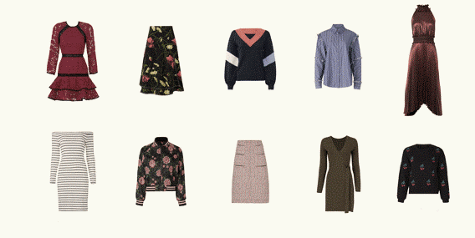
FEEDBACK ANALYSIS & ITEM SIZE CLOTHING RECOMMENDATION
Nadia Ningtias / JCDS07
FINAL PROJECT

Slide 2

PROFILE
FEEDBACK ANALYSIS & ITEM SIZE CLOTHING RECOMMENDATION
NADIA NINGTIAS
EDUCATION
2015 – 2019 : Informatics Engineering - PENS
Learn about the fundamental of software development, programming logic, algorithm, and SCRUM as the software development life cycle. We also learn about AI, Machine learning, and Data Mining.
2019 : FGA Digitalent - Kemenkominfo
2 months course learning about artificial intelligence and its application through class lectures and hands-on practice.
Analisa data transaksi sewa pakaian online berdasarkan feedback review, rating, dan fit. Serta pembuatan sistem rekomendasi item pakaian berdasarkan popularitas dan kecocokan dengan customer.
EXPERIENCES
2018 - 2019
UI/UX Designer
Doing Do the designer role especially as the UI/UX Designer and front-end Dev in Energeek.co.id. Complete product grand design from the idea, wireframe, into Hi-Fi prototype and deliver it to software Dev to gain best experience.
2018
Software Engineer Intern
12 weeks software developer intern working in angularJS and Activiti Alfresco platform. I worked with internal team of PT.Indonesia Comnets Plus. Daily job communication with the team, bussiness analyst, PM

Slide 3
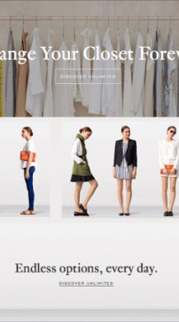
DAFTAR ISI
TENTANG SUMBER DATA DAN RENTTHERUNWAY
Berisi keterangan sumber data dan preview data yang tersedia untuk diproses.
DATA PREPROCESSING
Proses menerjemahkan data ke dalam bentuk yang dapat dikelola.
GENERAL FEEDBACK ANALYSIS
Penggalian informasi dan insight yang tersimpan di dalam data yang tersedia. Analisa dikhususkan kepada feedback pelanggan.
TOP PRIORITY USER FEEDBACK ANALYSIS
Pengerucutan Analisa terhadap user dengan prioritas tertinggi untuk mendapatkan Analisis yang insightful.
RECOMMENDATION DEVELOPMENT
Pembangunan sistem rekomendasi dengan beberapa pilihan topik.
[Popularitas, rating feedback, content-transaction-based]
FEEDBACK ANALYSIS & ITEM SIZE CLOTHING RECOMMENDATION
Analisa data transaksi sewa pakaian online berdasarkan feedback review, rating, dan fit. Serta pembuatan sistem rekomendasi item pakaian berdasarkan popularitas dan kecocokan dengan customer.

Slide 4
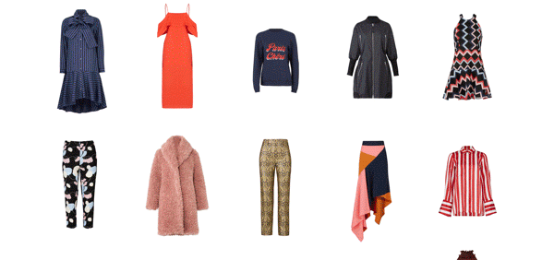
TENTANG SUMBER DATA & RENTTHERUNWAY
NADIA NINGTIAS / JCDS07

Slide 5
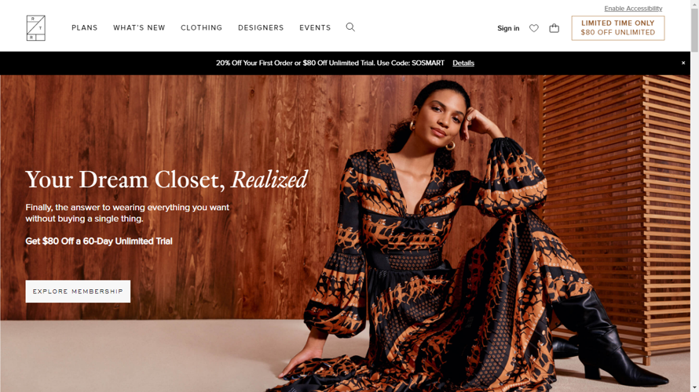
RENTTHERUNWAY WEBSITE
Rent the Runway adalah layanan online yang menyediakan pakaian desainer dan penyewaan aksesoris. Awalnya merupakan murni perusahaan e-commerce, kemudian membuka lokasi ritel di New York City, Chicago, Washington, DC dan Las Vegas. Rent the Runway saat ini menawarkan lebih dari ribuan pakaian dan aksesoris dari lebih dari ratusan mitra desainer, termasuk Badgley Mischka, Vera Wang, Alexis Bittar, dan Calvin Klein.
SEWA PAKAIAN DAN AKSESORIS ONLINE
Lebih dari ribuan pakaian dan aksesoris dari lebih dari ratusan mitra desainer, termasuk Badgley Mischka, Vera Wang, Alexis Bittar, dan Calvin Klein tersedia.
MEMBUKA RITEL
DI SEJUMLAH KOTA BESAR DI AMERIKA
Awalnya merupakan murni perusahaan e-commerce, kemudian membuka lokasi ritel di New York City, Chicago, Washington, DC dan Las Vegas.

Slide 6
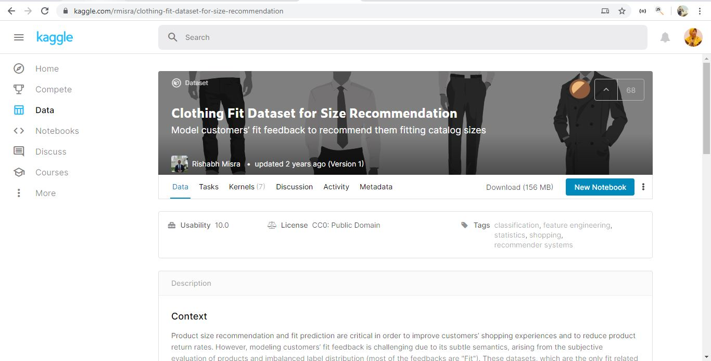
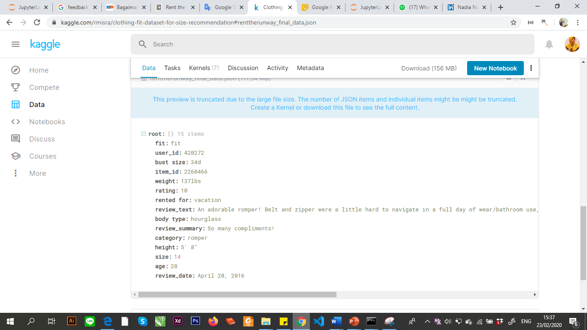
SUMBER DATA
https://www.kaggle.com/rmisra/clothing-fit-dataset-for-size-recommendation
DATA PREVIEW
Data yang tersedia berupa sejumlah data feedback transaksi.
DATA PREVIEW
20.027

Slide 7
DATA PREVIEW
Data di atas berisi 3 macam data yaitu data customer, data produk, dan data feedback dari transaksi
DATA CUSTOMER
USER_ID
BUST_SIZE
WEIGHT
HEIGHT
BODY TYPE
AGE
DATA PRODUK
ITEM_ID
SIZE
CATEGORY
TRANSAKSI
REVIEW_DATE
REVIEW_TEXT
REVIEW_SUMMARY
RATING
FIT
RENTED FOR

Slide 8
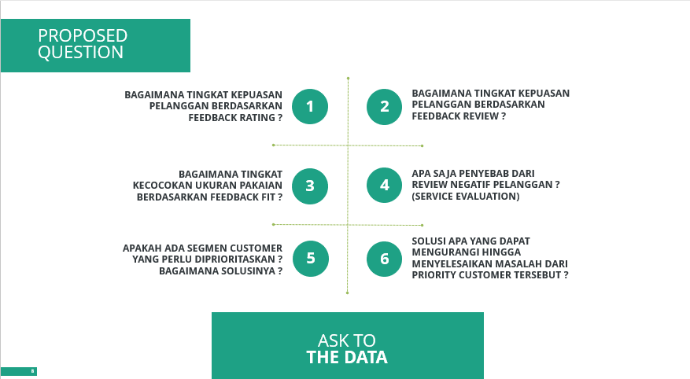

Slide 9
PROPOSED QUESTION
BAGAIMANA TINGKAT KEPUASAN PELANGGAN BERDASARKAN FEEDBACK RATING ?
1
2
BAGAIMANA TINGKAT KEPUASAN PELANGGAN BERDASARKAN FEEDBACK REVIEW ?
BAGAIMANA TINGKAT KECOCOKAN UKURAN PAKAIAN BERDASARKAN FEEDBACK FIT ?
3
4
APA SAJA PENYEBAB DARI REVIEW NEGATIF PELANGGAN ? (SERVICE EVALUATION)
APAKAH ADA SEGMEN CUSTOMER YANG PERLU DIPRIORITASKAN ? BAGAIMANA SOLUSINYA ?
5
6
SOLUSI APA YANG DAPAT MENGURANGI HINGGA MENYELESAIKAN MASALAH DARI PRIORITY CUSTOMER TERSEBUT ?
ASK TO
THE DATA

Slide 10
DATA PREPROCESSING
NADIA NINGTIAS / JCDS07

Slide 11
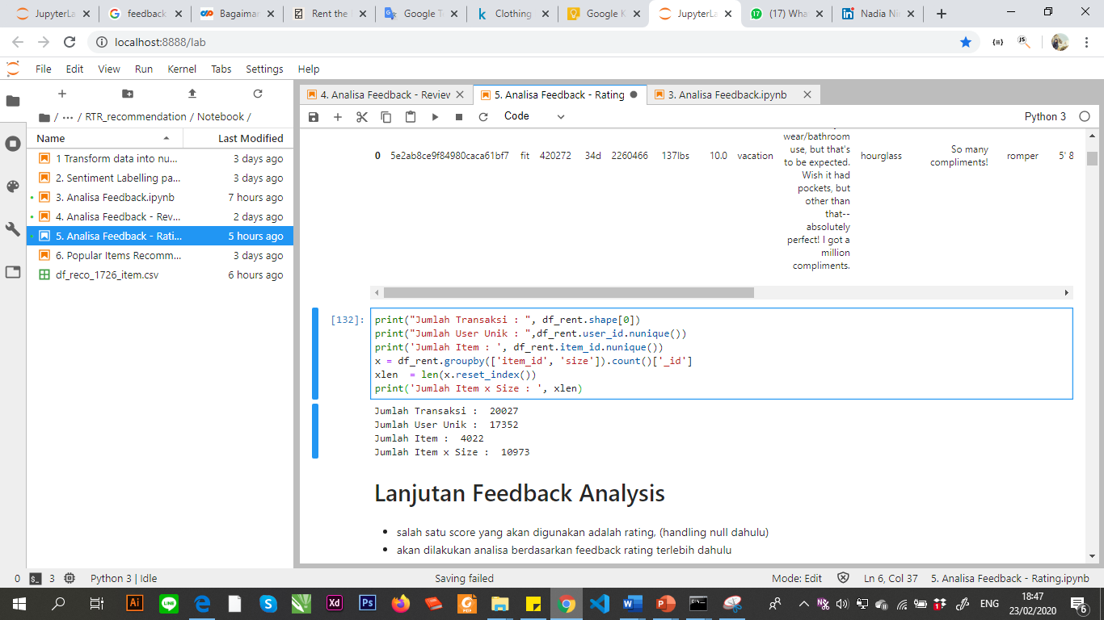
CONVERSION
 | SEBELUM | SESUDAH | FIELD NAME
Weight | 137lbs | Kg | Weight_kg
Height | 5’ 8’’ | Cm | Height_cm
Age | String | Float | Age_
Rating | String | Float | Rating
Review_date | String | datetime | Review_date
Review_text | String | [“positive”, “negative”, “neutral”] | Sentiment_text
Review_summary | String | [“positive”, “negative”, “neutral”] | Sentiment_summary
avg_sentiment |  | [“positive”, “negative”, “neutral”] | Sentiment_

Slide 12
GENERAL FEEDBACK ANALYSIS
NADIA NINGTIAS / JCDS07

Slide 13
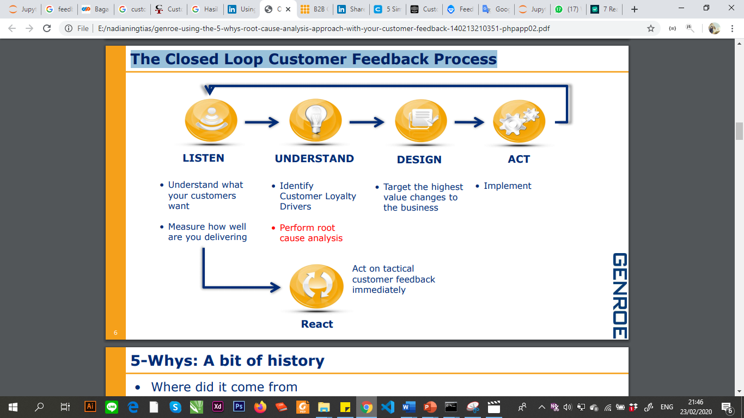
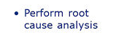
The Closed Loop Customer Feedback Process
Notes:
Step 1: Listen
Measure how well you’re delivering through collecting customer feedback. Pretty much everybody is doing this step.
Step 2: React
What might surprise you is the second most-important part of the process is the React process, also called the service recovery process.
Are you running proactive service recovery based on customer survey feedback? If not you should be because it’s very valuable, but that’s for a post on another day.
Step 3: Understand
Root cause analysis is a big part of this step. When you get six months down the customer feedback track, you kind of lose the excitement about feedback. It becomes “okay; what do we do next? How do we make a big change?”
To do that you need to understand what drives customer loyalty and that’s what Understand is all about.
Step 4: Design
This is where you start to design the changes you want to make in your business.
Step 5: Act
This is the last but most important step. Without Act there is no reason to even collect customer feedback or do any of the other steps.

Slide 14
Actionable Insights Matter
Having insights that are actionable means that we can use them to make strategic, well thought-out decisions. These decisions can drive positive business outcomes because the insights were derived straight from your customers.
3 places to get actionable insights
Surveys such as NPS
Reviews
Social Media

Slide 15
Difference Between Insightful and Non-insightful Data
Non-insightful data is information that already knew was an issue, whereas insightful data is information that contradicts the knowledge, confirms the suspicions, or quantifies the importance.
There are three types of actionable insights you can get from customer feedback analysis:
Insights that lead to critical thinking and action
Insights that lead to validation and don’t require action
Insights that help you rethink the strategy

Slide 16
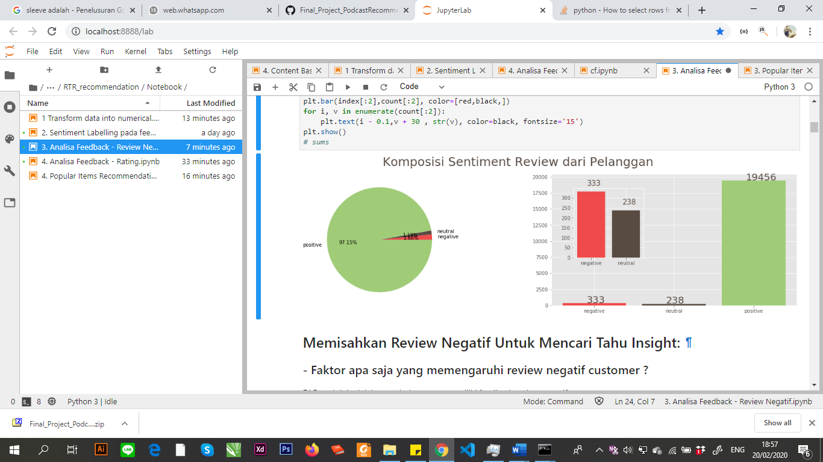
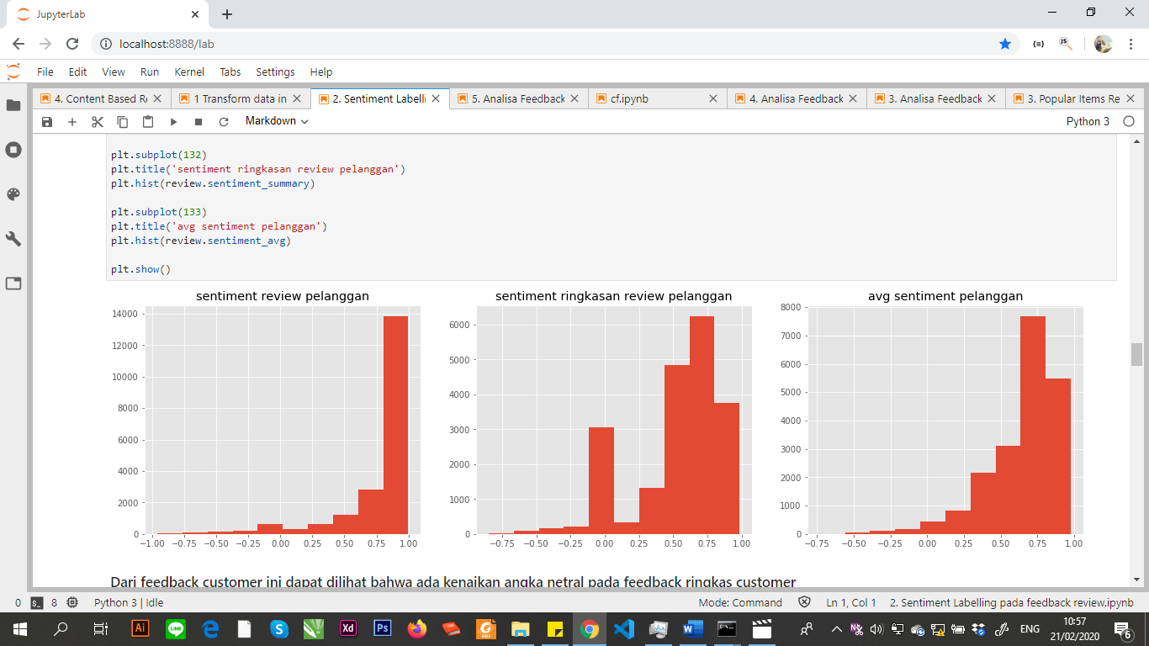
LISTEN
Meninjau kepuasan pelanggan berdasarkan feedback
Satisfaction atau kepuasan ini juga sangat berhubungan dengan repurchase rates, artinya jika tingkat kepuasan pelanggan terhadap produk tinggi, maka besar kemungkinan pelanggan akan kembali lagi untuk melakukan transaksi (repurchase).

Slide 17
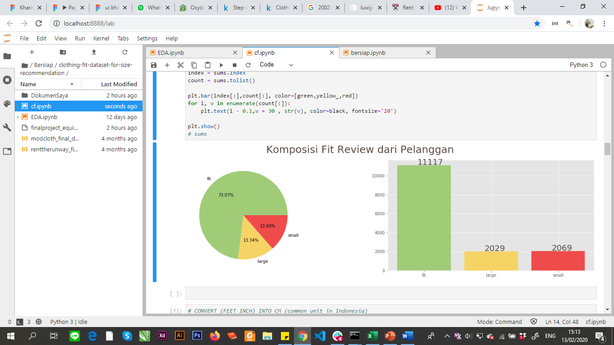
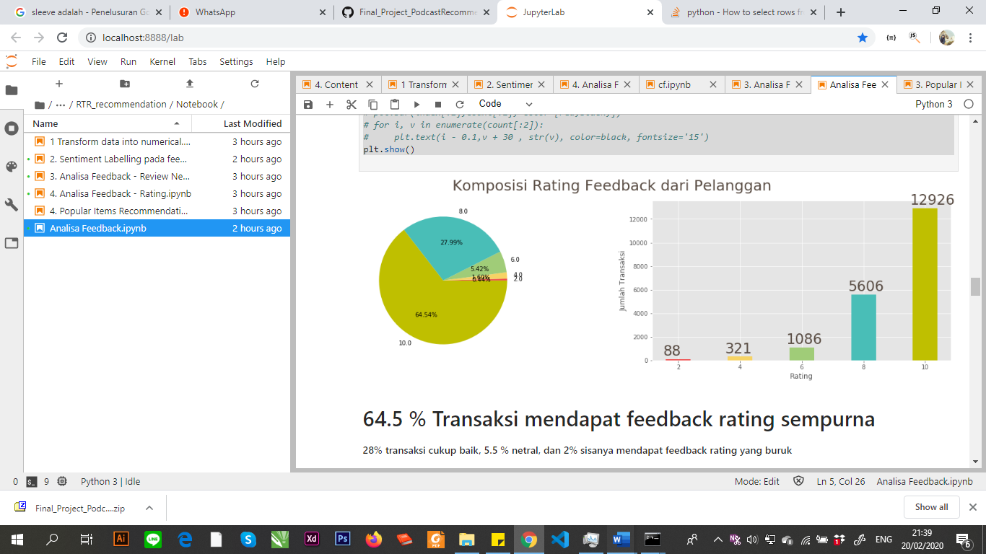
LISTEN
Information
Berdasar data, feedback customer cukup baik. 97% memberikan review positif, 73% memberikan feedback “fit”, dan 92% memberikan rating 8-10. Berapa prosentase yang memberi feedback sempurna ? berapa yang memberi feedback sangat buruk ?

Slide 18
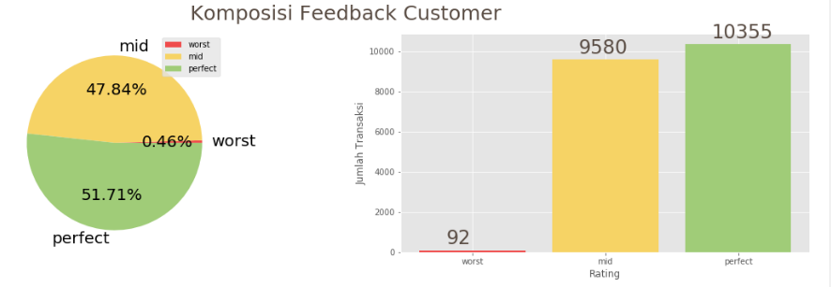
LISTEN
 | Rating | Fit | Review Sentiment
PERFECT | 10 | FIT | Positive
MID | - | - | -
WORST | < 6 | != FIT | Negative
Information
Berdasarkan data, sebesar 51.7% transaksi mendapat feedback sempurna (angka ini tentu bukan angka yang cukup aman). Kemudian, 0.46% (92 transaksi) mendapat feedback sangat buruk. Sedangkan 47.8% sisanya terdiri dari bermacam-macam feedback.

Slide 19
LISTEN
Meninjau review customer
Insight
Jumlah transaksi yang tidak puas mencapai 333 transaksi. Sedangkan yang dinilai netral ada 238 transaksi. Meskipun ini hanya mencakup 2-3% dari keseluruhan komposisi, angka ini tetap merupakan celah terhadap revenue perusahaan. [ UNDERSTAND ] - Perlu menemukan field kategori yang paling sering dibahas secara negatif.

Slide 20
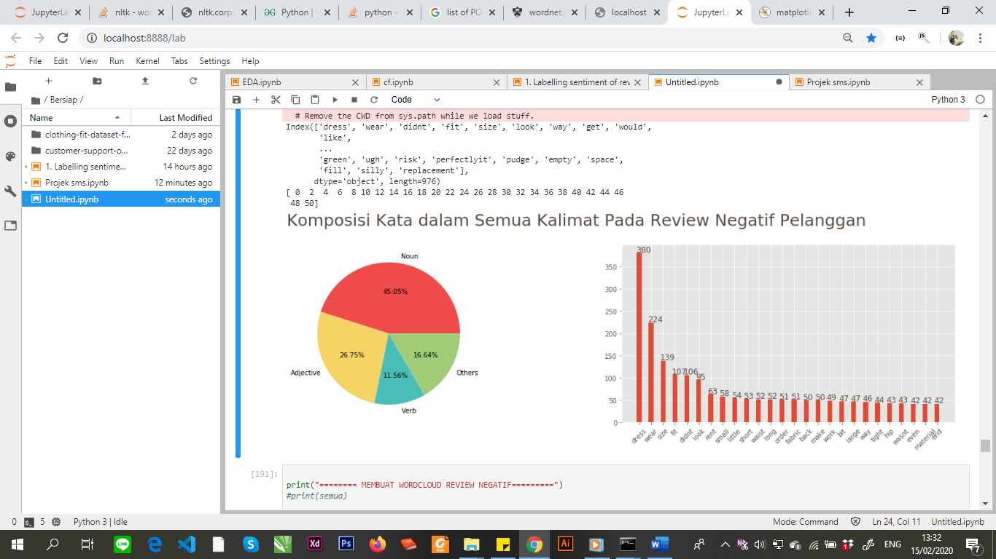
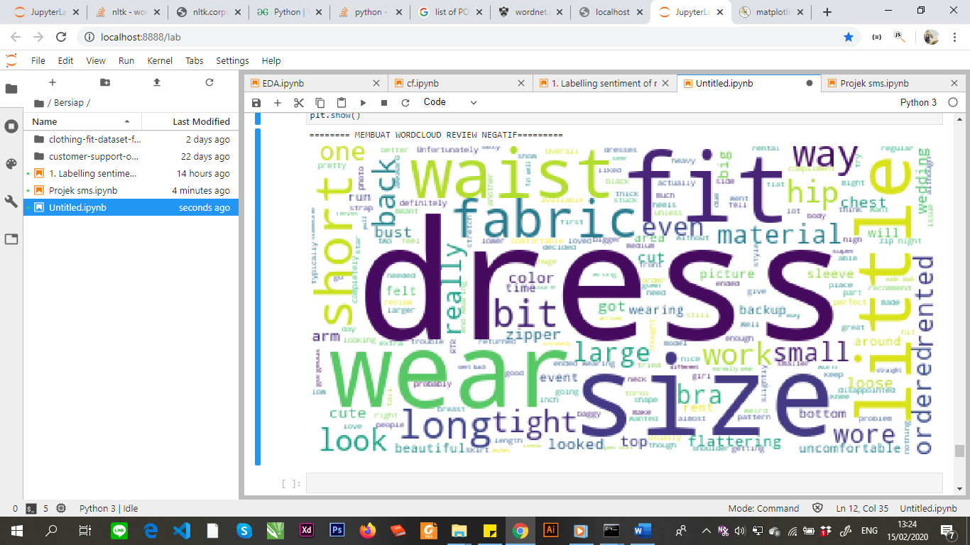
UNDERSTAND
6 dari 10 Kata Kunci Paling Dominan Berhubungan dengan Fit Pakaian Dengan Badan

Slide 21
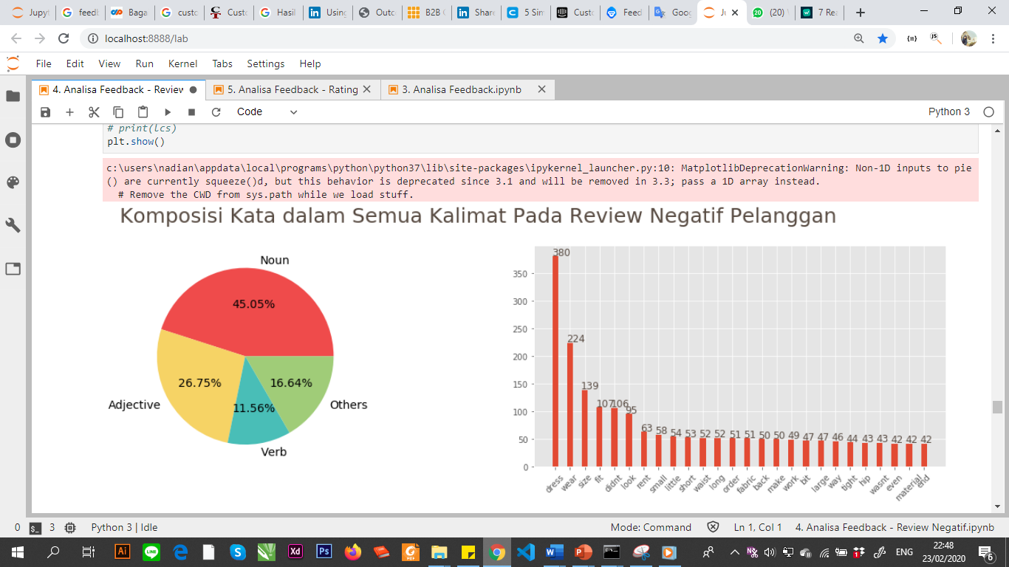
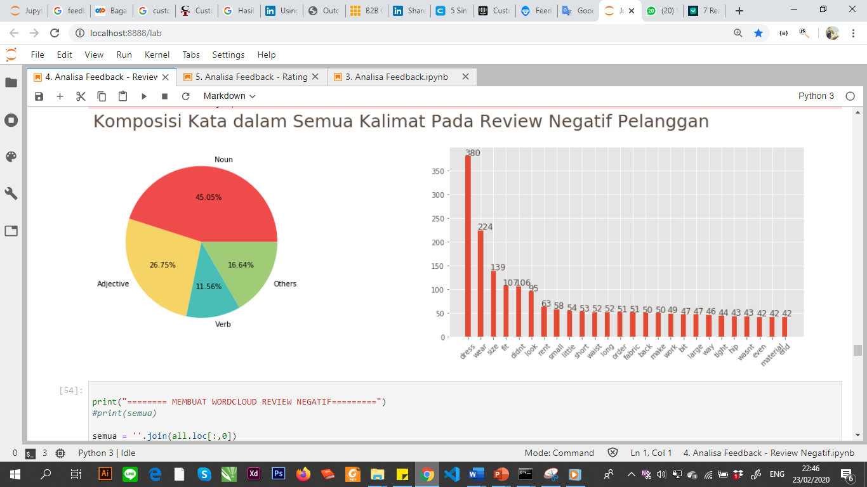
UNDERSTAND
Notes:
Kata Yang Paling Sering dikeluhkan dalam wordcloud
Dress
Wear
Size
Fit
Little
Waist
Fabric
Short
Long
Tight
6 dari 10 Kata Kunci Berhubungan dengan Fit Baju Dengan Ukuran Tubuh

Slide 22
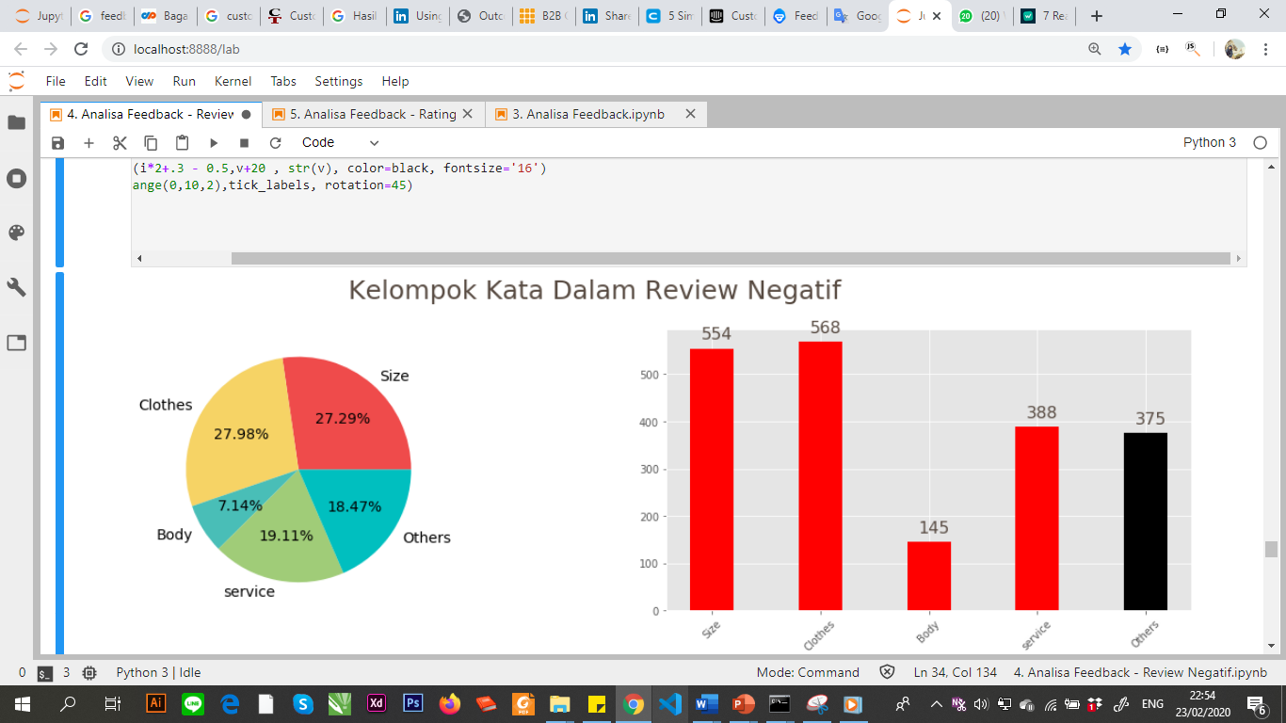
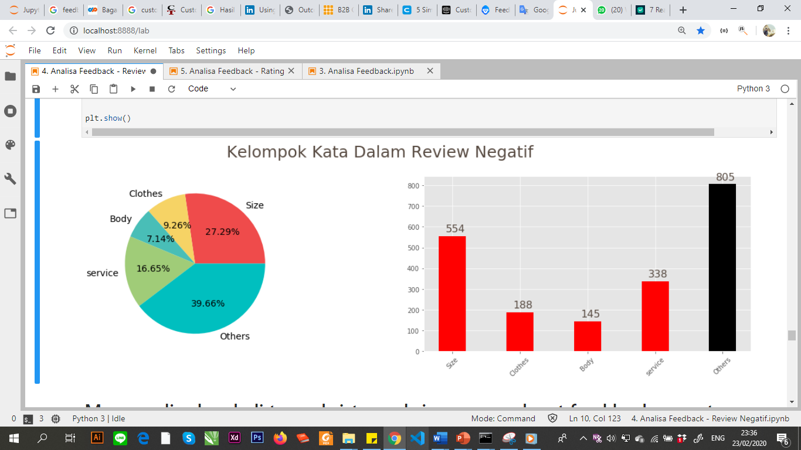
UNDERSTAND
NB : Term general (others) memiliki angka yang cukup tinggi karena term ini memuat segala yang tidak berhubungan dengan priority term.

Slide 23
FEEDBACK MAPPING
FIT FEEDBACK
RATING
REVIEW
Define Category Field Based on data
Memetakan kategori feedback berdasarkan kata-kata yang disampaikan di dalam review
SIZING & BODY FIT
FEEDBACK
CLOTHES’S ITEM
NEGATIVE
SERVICE
SIZING & BODY FIT
OTHERS
POSITIVE
CLOTHES’S ITEM
SERVICE
SIZING & BODY FIT
NEUTRAL
OTHERS
CLOTHES’S ITEM
SERVICE
OTHERS

Slide 24
Insight
Dari data review negatif customer, kita mendapatkan berbagai term menarik dan insightful. Kita melihat banyak term tentang kesesuaian ukuran pakaian dengan customer seperti (size, fit, small, little, short, long dst). Serta ada beberapa term yang merujuk kepada pakaian seperti (material, fabric, look, color, dst) yang mungkin pelanggan merasa tidak nyaman dengan item yang disewa.

Slide 25
Insight
Informasi yang sudah kita dapatkan dari review negatif customer, mengerucut kepada banyaknya customer yang mengeluhkan tentang size. Jika perusahaan ingin mengurangi return pakaian dari customer, perlu ditingkatkan/dipikirkan kembali strategi untuk memberikan customer ukuran pakaian yang sesuai.

Slide 26
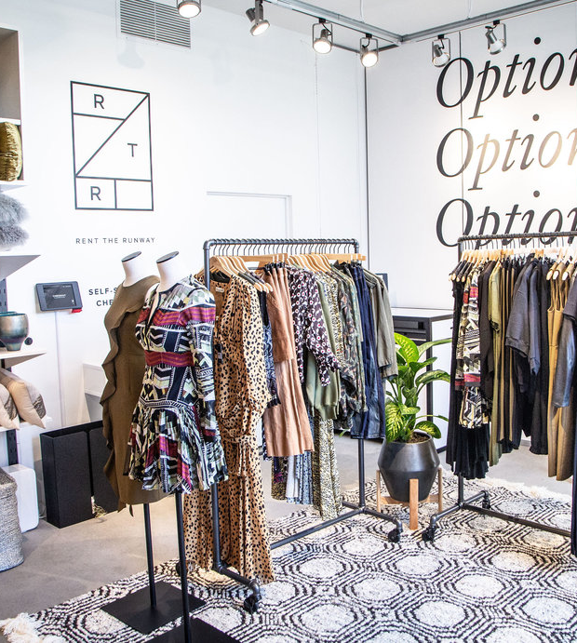
“Your customers are more motivated to tell you when they are very happy or unhappy about your product”
-Intercom

Slide 27
TOP PRIORITY USER
FEEDBACK ANALYSIS
NADIA NINGTIAS / JCDS07

Slide 28
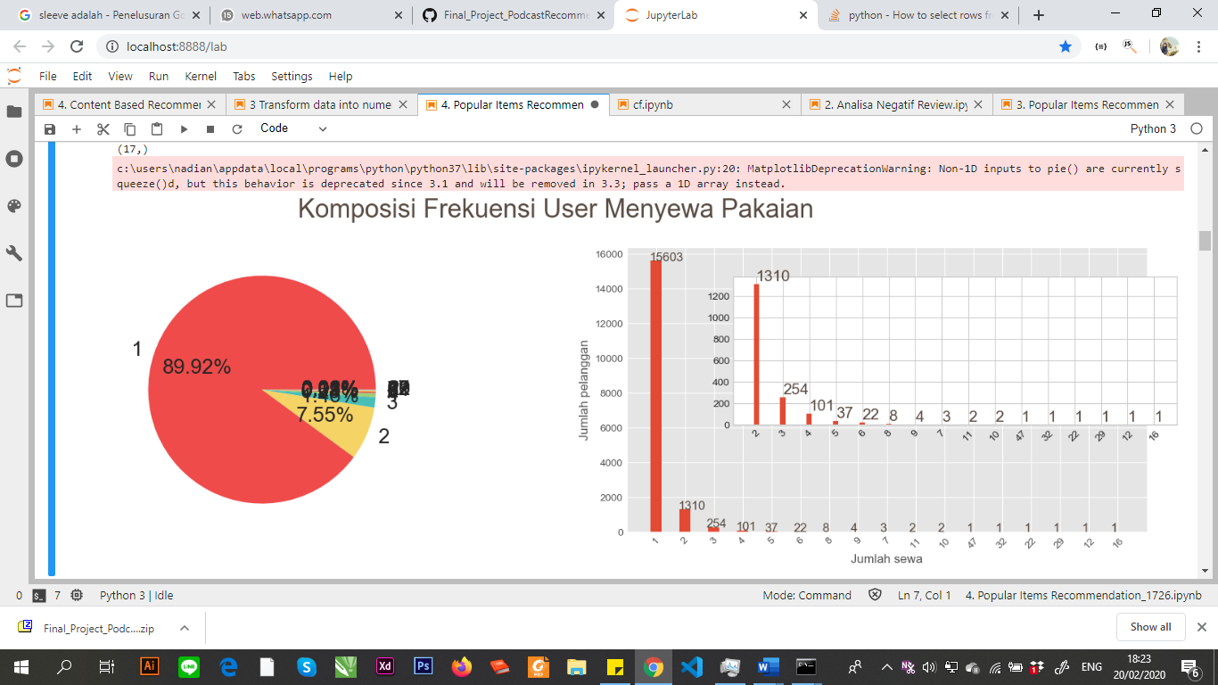
Insight
Penting bagi perusahaan untuk menjaga engagement customer yang sudah setia dengan perusahaan. Ada user yang mencapai 16 kali sewa, 22 kali sewa, 32 kali sewa, hingga 46 kali sewa. Namun dari data yang ada saat ini sebanyak 90% customer hanya/ baru menyewa pakaian sebanyak 1 kali. 7.5 % customer pernah menyewa sebanyak 2x. dan, 2.5% sisanya mencapai 3 kali sewa hingga 46 kali sewa. Bagaimana feedback dari 90% customer yang tergolong user baru ini di RTR ?
LISTEN

Slide 29
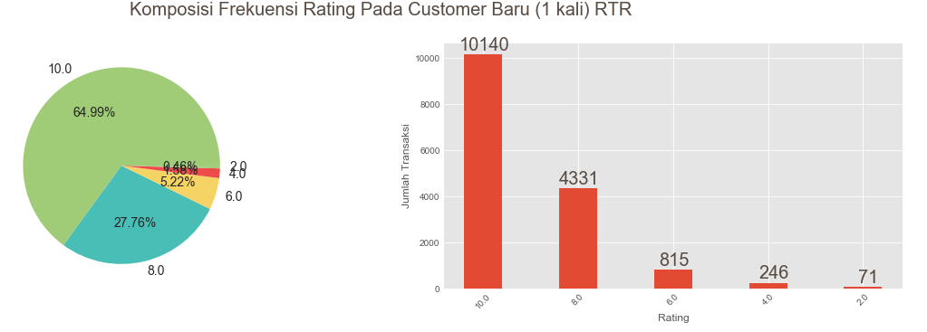
LISTEN

Slide 30
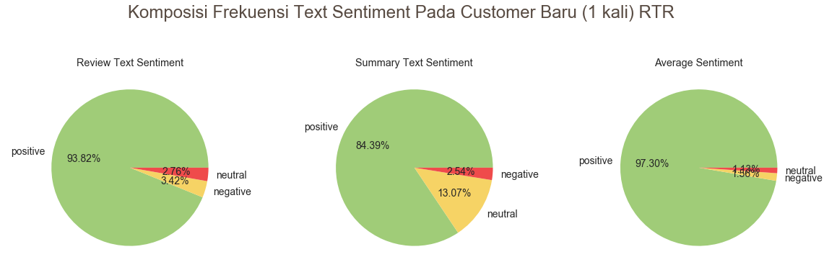
LISTEN

Slide 31
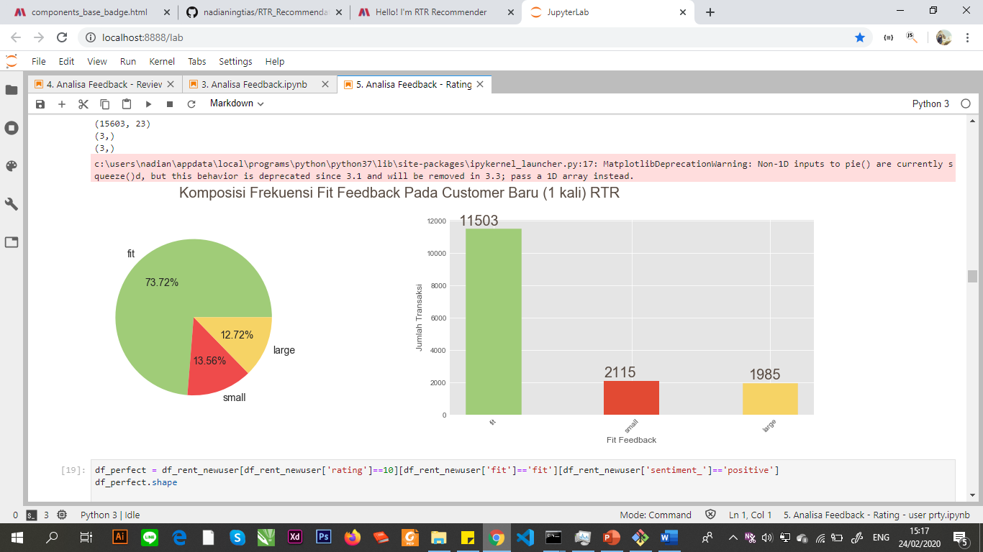
LISTEN

Slide 32
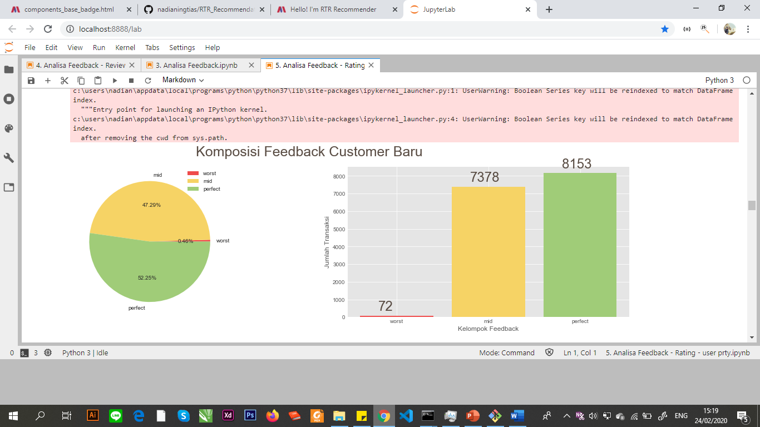
LISTEN

Slide 33
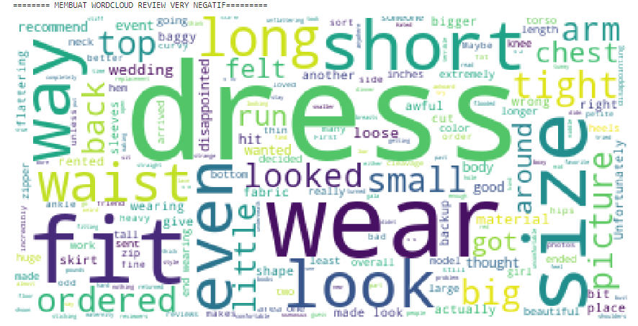
UNDERSTAND

Slide 34
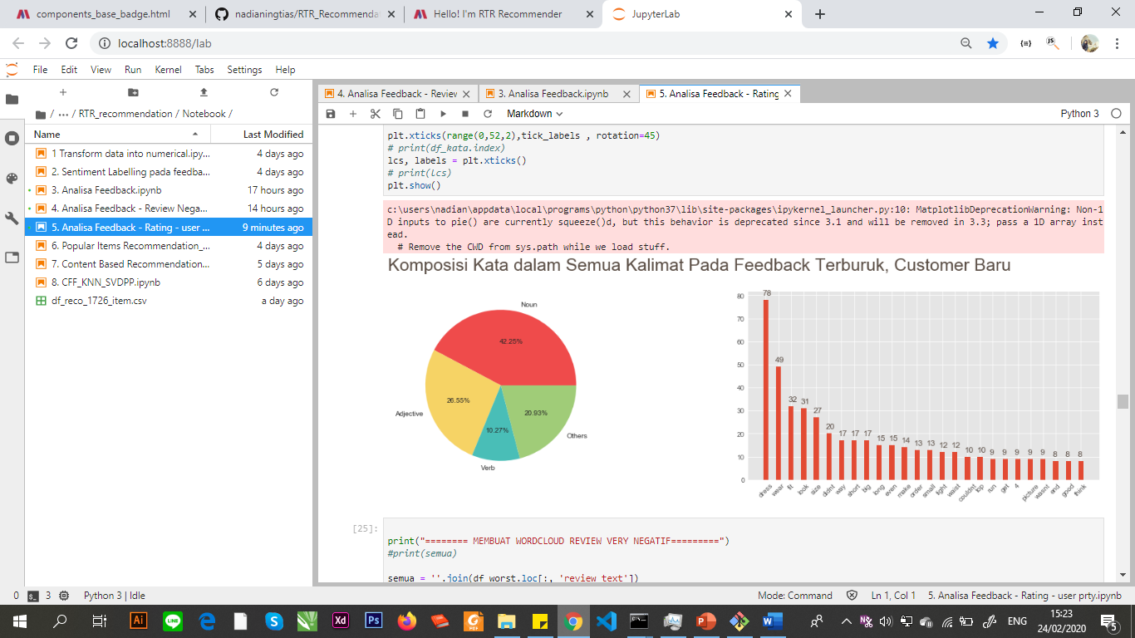
UNDERSTAND
Notes:
Kata Yang Paling Sering dikeluhkan dalam wordcloud
Dress
Wear
Size
Fit
Little
Waist
Fabric
Short
Long
Tight
6 dari 10 Kata Kunci Berhubungan dengan Fit Baju Dengan Ukuran Tubuh

Slide 35
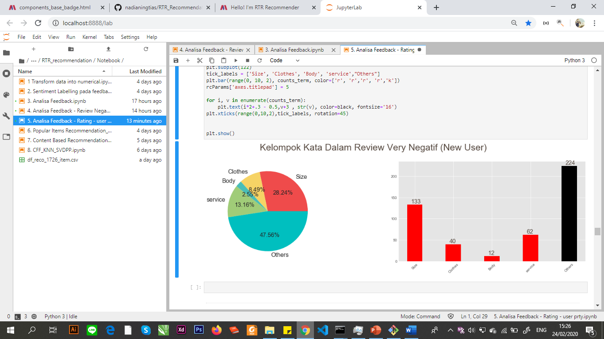
UNDERSTAND
NB : Term general (others) memiliki angka yang cukup tinggi karena term ini memuat segala yang tidak berhubungan dengan priority term.

Slide 36
Insight
Dari data setelah kita focus kepada 90% customer, kita juga mendapatkan berbagai term menarik dan insight yang sama. Kita menemukan kembali term kesesuaian ukuran pakaian seperti (size, fit, small, little, short, long dst). Serta ada beberapa term yang merujuk kepada pakaian seperti (material, fabric, look, color, dst) yang mungkin pelanggan merasa tidak nyaman dengan item yang disewa.

Slide 37
Insight
Informasi yang sudah kita dapatkan dari review negatif customer, kemudian kita kerucutkan untuk melihat segmen customer mana yang paling berdampak. Dari 90% customer yang tergolong user baru ternyata juga condong mengeluhkan tentang size. Jika perusahaan ingin mengurangi return pakaian dari customer terutama pada segmen user baru yang jumlahnya sangat masif (90% dari keseluruhan), perlu ditingkatkan/dipikirkan kembali strategi untuk memberikan experience yang baik untuk customer baru RTR

Slide 38
RECOMMENDATION DEVELOPMENT
NADIA NINGTIAS / JCDS07

Slide 39
DESIGN
Insight
Berdasarkan data, 90% dari customer RTR merupakan customer baru. Hampir setengah dari customer baru ini belum merasakan pengalaman yang sangat baik, dan ada 0.46% customer mendapatkan pengalaman yang sangat buruk, dan sekkitar 26-27% memang mendapatkan pengalaman tidak “fit”. Hal ini di dukung dengan perolehan dari data teks review. Banyak yang menyebutkan term size dan fit dengan tubuh.

Slide 40
DESIGN
Suggestion
Untuk mengatasi permasalahan ini, RTR perlu belajar dari pengalaman dan memfokuskan experience pengguna baru sebagaimana hingga mereka mendapatkan size yang cocok. Hal ini akan sangat menguntungkan. Karena Menurunkan biaya return untuk menukar pakaian dari pelanggan, operasional layanan komplain customer, dan tidak perlu diadakan pengiriman ulang Berpotensi meningkatkan repurchase rate RTR karena transaksi pertama yang mengagumkan Meningkatkan sentiment positif terhadap brand RTR sebagai professional company untuk rental pakaian online

Slide 41
DESIGN
Suggestion
Adanya sistem prediksi ukuran pakaian yang tepat berdasarkan referensi yang diajukan penyewa Adanya sistem rekomendasi item beserta ukuran berdasarkan referensi yang diajukan penyewa. Penyewa diarahkan untuk membaca review sebelumnya, untuk dapat menghindari menyewa item yang tidak cocok. Untuk item baru, Jika memungkinkan penyewa dapat diarahkan untuk dikirim 2-3 ukuran yang berbeda untuk menghindari return karena tidak cocok ukuran. catatan : Setiap pakaian belum tentu memiliki standar ukuran yang sama, sehingga dengan ukuran yang sama namun dg tipe pakaian berbeda bisa jadi menghasilkan kecocokan yang berbeda.

Slide 44
PROPOSED QUESTION
BAGAIMANA TINGKAT KEPUASAN PELANGGAN BERDASARKAN FEEDBACK RATING ?
A wonderful serenity has taken possession of my entire soul, like these sweet mornings of spring which I enjoy with my whole heart.
BAGAIMANA TINGKAT KEPUASAN PELANGGAN BERDASARKAN FEEDBACK REVIEW ?
A wonderful serenity has taken possession of my entire soul, like these sweet mornings of spring which I enjoy with my whole heart.
1
2
BAGAIMANA TINGKAT KECOCOKAN UKURAN PAKAIAN BERDASARKAN FEEDBACK FIT ?
A wonderful serenity has taken possession of my entire soul, like these sweet mornings of spring which I enjoy with my whole heart.
APA SAJA PENYEBAB DARI REVIEW NEGATIF PELANGGAN ? (SERVICE EVALUATION)
A wonderful serenity has taken possession of my entire soul, like these sweet mornings of spring which I enjoy with my whole heart.
3
4
CUSTOMER MANA YANG PERLU DIJADIKAN PRIORITAS UNTUK PENINGKATAN FEEDBACK YANG LEBIH POSITIF ?
A wonderful serenity has taken possession of my entire soul, like these sweet mornings of spring which I enjoy with my whole heart.
SISTEM REKOMENDASI YANG SEPERTI APA YANG DAPAT MENJADI SOLUSI DARI MASALAH PRIORITY CUSTOMER TERSEBUT ?
A wonderful serenity has taken possession of my entire soul, like these sweet mornings of spring which I enjoy with my whole heart.
5
6

Slide 46
Problems
Product size recommendation and fit prediction are critical in order to improve customers’ shopping experiences and to reduce product return rates. However, modeling customers’ fit feedback is challenging due to its subtle semantics, arising from the subjective evaluation of products and imbalanced label distribution (most of the feedbacks are "Fit"). These datasets, which are the only fit related datasets available publically at this time, collected from ModCloth and RentTheRunWay could be used to address these challenges to improve the recommendation process.

